Slide 1
Створення таблиць
За навчальною програмою 2018 року
Урок 21

Slide 2
Запитання
Розділ 3 § 3.3
Яка структура таблиці реляційної бази даних? Які об'єкти вона має?
Що таке ключове поле?
Які типи даних використовуються в електронних таблицях; у мові програмування, що ви вивчаєте?

Slide 3
Визначення структури бази даних
Розділ 3 § 3.3
Одним з етапів створення бази даних з використанням однієї із систем управління базами даних є визначення її структури. Тобто потрібно визначити:
1
Кількість таблиць бази даних.
2
Перелік полів для кожної таблиці, які будуть ключовими.
3
Типи даних для кожного поля кожної з таблиць з урахуванням особливостей конкретної СУБД.
4
Типи зв'язків між об'єктами таблиць, якщо використовуються кілька таблиць.
5
Види і кількість інших об'єктів бази даних: форма, запит, звіт (може уточнюватися у процесі створення бази даних).

Slide 4
Визначення структури бази даних
Розділ 3 § 3.3
Розглянемо особливості кожного з етапів.
Для визначення кількості таблиць, що створюватимуться в певній базі даних, треба визначити, множини яких об'єктів будуть описуватися в ній.
Наприклад, у базі даних, що буде використовуватися для складання розкладу занять у школі, потрібні такі множини об'єктів:
множина класів (5-А, 5-Б, 6-А,..., 11-В);
множина приміщень для занять (кабінет № 11, лабораторія № 23,..., спортивна зала № 1);

Slide 5
Визначення структури бази даних
Розділ 3 § 3.3
(Продовження…)
множина учителів (Павленко В.Г., Решетняк В.Ф.,..., Яковенко Т.М.);
множина уроків (перший, другий, ..., восьмий);
множина навчальних днів (понеділок, вівторок,..., п'ятниця);
множина навчальних предметів (алгебра, інформатика,..., українська література, фізика).
Як правило, кожна множина однотипних об'єктів подається в базі даних окремою таблицею.

Slide 6
Визначення структури бази даних
Розділ 3 § 3.3
На другому етапі потрібно встановити, які властивості об'єктів визначених множин обов'язково повинні бути враховані у цій базі.
Наприклад, для об'єктів множини класів такими властивостями будуть назва та кількість учнів. У разі поділу класу на підгрупи під час вивчення деяких предметів можуть додаватися властивості — кількість учнів у першій підгрупі та кількість учнів у другій підгрупі.
Ці властивості будуть визначати імена полів (стовпців) у базі даних.

Slide 7
Визначення структури бази даних
Розділ 3 § 3.3
Ключовим полем у цій таблиці може бути поле Назва, тому що значення цієї властивості є унікальними для кожного з елементів цієї множини. Не може бути в школі класів з однаковими іменами.

Slide 8
Визначення структури бази даних
Розділ 3 § 3.3
На наступному етапі визначаються типи даних для кожного поля кожної таблиці.
При цьому слід враховувати, що тип даних впливає на швидкість опрацювання даних. Особливості використання типів даних у СУБД Access розглянемо нижче.

Slide 9
Визначення структури бази даних
Розділ 3 § 3.3
Типи зв'язків між об'єктами таблиць визначаються особливостями застосування бази даних.
Так, між множинами:
приміщень для занять
учителів для певного уроку
та
Потрібно встановити зв'язок «один до одного» (1:1), оскільки не може в одному кабінеті одночасно проводити заняття кілька учителів (за виключенням особливих умов).

Slide 10
Визначення структури бази даних
Розділ 3 § 3.3
Особливості створення інших об'єктів бази даних розглянемо пізніше:
форм
запитів
звітів

Slide 11
Типи даних у СУБД Access
Розділ 3 § 3.3
Під час уведення даних у поля таблиці слід уводити дані відповідно до того типу, який було запроектовано на етапі створення структури бази даних.
В одному полі бази даних можуть зберігатися дані тільки одного типу.

Slide 12
Типи даних у СУБД Access
Розділ 3 § 3.3
Для зберігання даних певного типу в пам'яті комп'ютера використовується різна довжина двійкового коду. Основні типи даних, що використовуються в Access, наведено в таблиці.
Основні типи даних, що використовуються в Access
№ п/п | Тип даних | Довжина двійкового коду | Застосування
1 | Так/Ні | 1 біт | Для зберігання значення логічного виразу (істина або хиба)
2 | Текст | 256 байтів (512 байтів за використання таблиці кодування Unicode) | Для зберігання тексту завдовжки від 0 до 255 символів

Slide 13
Типи даних у СУБД Access
Розділ 3 § 3.3
(Продовження…)
Основні типи даних, що використовуються в Access
№ п/п | Тип даних | Довжина двійкового коду | Застосування
3 | Дата й час | 8 байтів | Для зберігання значення дати між роками 100 і 9999 та часу між 0:00:00 і 23:59:59 включно
4 | Примітка | До 1 Гбайт (в елементах керування відображаються перші 63 999 символів) | Для зберігання тексту: літер, цифр, розділових знаків та інших символів
5 | Об’єкт OLE | До 2 Гбайт | Для зберігання об'єктів довільного типу (наприклад, графічні або відеофайли), довжина двійкового коду яких не перевищує вказане значення

Slide 14
Типи даних у СУБД Access
Розділ 3 § 3.3
(Продовження…)
Основні типи даних, що використовуються в Access
№ п/п | Тип даних | Довжина двійкового коду | Застосування
6 | Гіперпо-силання | До 8192 символів | Для зберігання посилання на веб-сторінки, файли в мережі або на комп'ютері користувача
7 | Авто-нумерація | 4 байтів | Для зберігання згенерованих програмою унікальних даних (цілих чисел від 0 до 4 294 967 295) і подальшого визначення поля як первинного ключа
8 | Вкладен-ня | До 2 Гбайт | Для прикріплення файлів з різним умістом: зображення, електронні таблиці, текстові документи, музика, відео та ін. Аналогічно прикріпленню файлів до повідомлень електронної пошти

Slide 15
Типи даних у СУБД Access
Розділ 3 § 3.3
(Продовження…)
Основні типи даних, що використовуються в Access
№ п/п | Тип даних | Довжина двійкового коду | Застосування
9 | Байт | 1 байт | Для зберігання цілих чисел у діапазоні від 0 до 255
10 | Ціле число | 2 байти | Для зберігання цілих чисел у діапазоні від -32 768 до 32 767
11 | Довге ціле число | 4 байти | Для зберігання цілих чисел у діапазоні від -2 147 483 648 до 2 147 483 647

Slide 16
Типи даних у СУБД Access
Розділ 3 § 3.3
(Продовження…)
Основні типи даних, що використовуються в Access
№ п/п | Тип даних | Довжина двійкового коду | Застосування
12 | Одинарне значення | 4 байти | Для зберігання дійсних чисел у діапазонах: від -3.402823 * 10³⁸ до -1.401298 ■ 10-⁴⁵ для від'ємних чисел; від 1.401298 * 10⁻⁴⁵ до 3.402823 * 10³⁸ для додатних чисел та числа 0
13 | Подвійне значення | 8 байтів | Для зберігання дійсних чисел у діапазонах: Від -1,79769313486232 * 10³⁰⁸ до -4,94065645841247 * 10-³²⁴ для від'ємних чисел; від 4,94065645841247 * 10-³²⁴ до 1,797693134862 * 10³⁰⁸ для додатних чисел та числа 0

Slide 17
Типи даних у СУБД Access
Розділ 3 § 3.3
Крім наведених у таблиці типів даних, в Access використовують ще два типи поля:
Майстер підстановок
Обчислювальний
Майстер підстановок використовується для полів, у яких значення вибираються з певного списку. У цьому списку значення підставляються з іншої таблиці або зі списку, уведеного користувачем під час визначення типу поля.

Slide 18
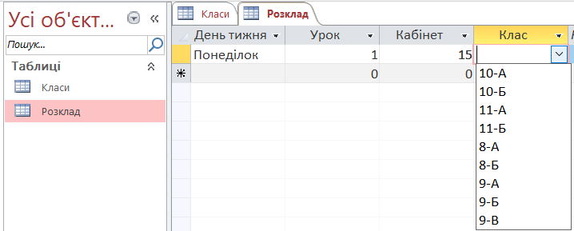
Типи даних у СУБД Access
Розділ 3 § 3.3
Наприклад, список з переліком класів школи з поля Назва таблиці Клас може бути підставлений у поле Клас іншої таблиці — Розклад.

Slide 19
Типи даних у СУБД Access
Розділ 3 § 3.3
Тип Обчислювальний використовується для здійснення обчислень за значеннями з кількох полів бази даних.
Тип поля визначається за типом очікуваного результату обчислень. Можна здійснити операції над числовими (числовий і грошовий формат, формат дати й часу) та текстовими даними, логічними виразами.

Slide 20
Типи даних у СУБД Access
Розділ 3 § 3.3
Слід зважати на те, що неправильно визначений тип даних для певного поля може призвести до неможливості опрацьовувати певні дані або до їх втрати.
Наприклад, якщо для поля Дата народження буде обрано тип даних Текст, то в подальшому неможливо буде виконувати математичні операції над даними із цього поля:
визначити вік особи на поточний момент часу
порівняти вік різних осіб тощо.

Slide 21
Типи даних у СУБД Access
Розділ 3 § 3.3
Під час змінення типу даних у відповідному полі усі вже введені дані, як правило, буде втрачено та доведеться їх вводити знову.
Що менше обсяг даних, то швидше відбувається опрацювання даних. Тому під час проектування баз даних намагаються мінімізувати обсяги даних за рахунок раціонального використання даних різних типів.

Slide 22
Дайте відповіді на запитання
Розділ 3 § 3.3
Які способи створення таблиць бази даних ви знаєте?
Яке поле створюється автоматично під час створення таблиці? Який тип даних цього поля?
Які типи даних використовуються в Access?
Що таке Майстер підстановок? Для чого його використовують?
Чому в базах даних використовують різні типи даних? Чи не можна всі типи даних звести до одного, якогось універсального?

Slide 23
Домашнє завдання
Розділ 3 § 3.3
Проаналізувати
§ 3.3, ст. 87-90

Slide 24
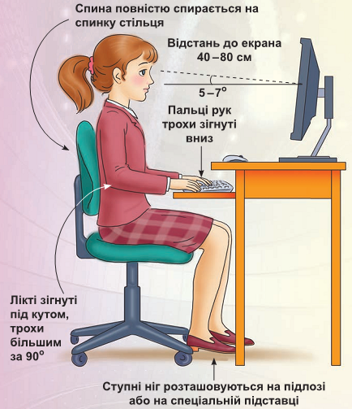
Працюємо за комп’ютером
Розділ 3 § 3.3
Сторінка
94-95

Slide 25
Дякую за увагу!
За навчальною програмою 2018 року
Урок 21

